Slide 1

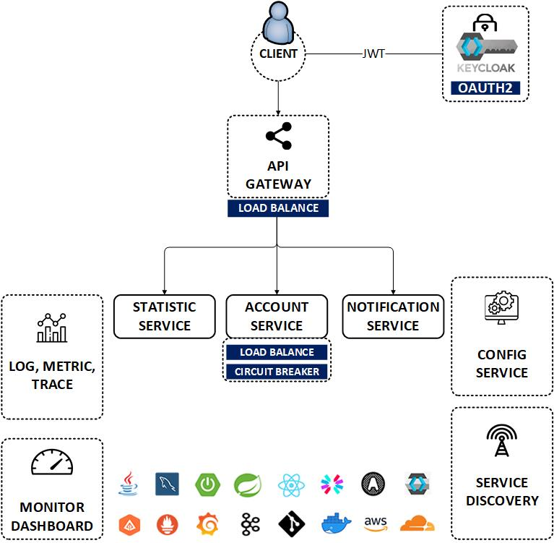

Cài đặt Keycloak
www.jmaster.io/course/microservices-with-spring-cloud

Slide 2
Cài đặt Keycloak
Keycloak qua file chạy jar và JDK
Keycloak qua docker.

